Slide 1
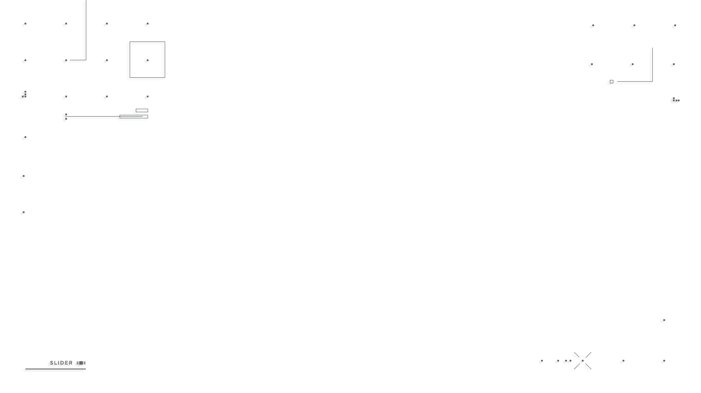


Slide 2
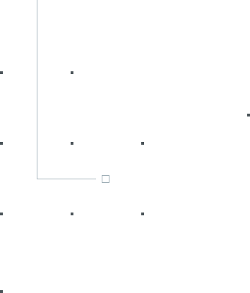
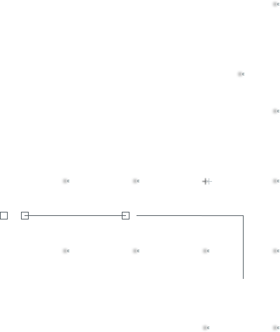
Engenharia de Software
Edge computing & computer systems
00 - Aula Magna e Orientações
Prof. Airton Y. C. Toyofuku
profairton.toyofuku@fiap.com.br

Slide 3

Apresentação
Airton Toyofuku - Engenheiro, MBA, PMP®
Gerente de Projetos, certificado pelo PMI®
Engenheiro Eletrônico
FEI de São Bernardo do Campo
Especialização em Sistemas de Controle e Automação
FEI de São Bernardo do Campo
Especialização em Sistemas Digitais e Eletrônica Embarcada
SAE Brasil - Sociedade de Engenheiros Automotivos
MBA em Gestão de Projetos
Fundação Getúlio Vargas
Mestrando em Ciência da Computação Aplicada
IPT – Instituto de Pesquisas Tecnológicas do Estado de São Paulo
Mais de 10 anos de experiencia com Sistemas Embarcados

Slide 4

Agenda
Apresentação;
Objetivo do Curso;
Conteúdo;
Bibliográfia
Dinâmica das Aulas;
Avaliação;
Cálculo de media anual;
Critério de aprovação;
Checkpoints;

Slide 5


Objetivo do Curso
Identificar e entender elementos de Sistemas Computacionais;
Entender como os elementos de hardware e software interagem entre si;
Aprender a utilizar instrumentos básicos de medição;
Aprender a aplicar microcontroladores, sensores e atuadores em soluções que necessitem da aplicação de Edge Computing para coleta de dados, processamento e sensoriamento remoto;

Slide 6

Conteúdo
1º Semestre – A parte Hard!
Introdução a Computação;
Diferença entre Microprocessadores, Microcontroladores e Processadores;
Ecossistema Arduino;
Circuitos Digitais e Analógicos;
Uso de sensores e atuadores;
Recursos avançados de micrconcontroladores;
Comunicação entre Hardwares;
2º Semestre – A parte Soft!
Cloud Vs. Edge;
Plataformas Back-End para IoT;
Comunicação Cabeada e Wireless
Protocolos de comunicação;
Short-Time History (NoSQL);
Integrações entre os níveis de edge, cloud e dashboards;

Slide 7
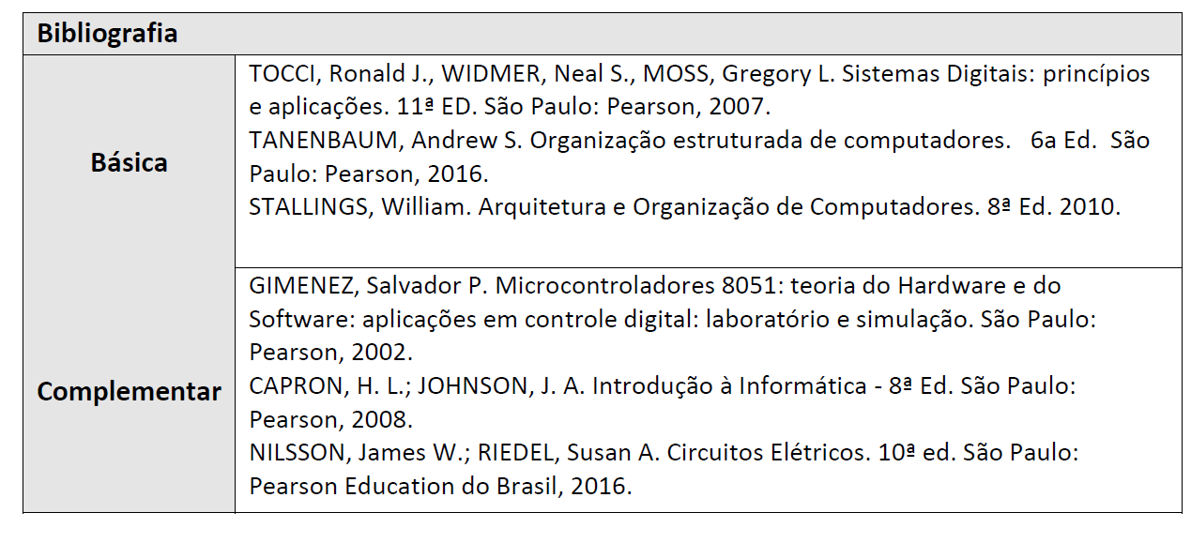
Bibliográfia

Slide 8
Dinâmica de Aulas
Teoria
Exemplos
Prática
Discussão

Slide 9
Avaliação
As notas semestrais na FIAP são compostas:
40% Project Checkpoint Challenge&Feedback (2 Challenge + 3 Checkpoint)
60% Global Solution (solução de tarefas de Cases reais)
MS1 = (PCC&F x 0.4 + GS x 0.6)

Slide 10
Cálculo de média anual
A média anual é ponderada, ou seja, os semestres possuem pesos diferentes:
MA = (MS1 x 0.4 + MS2 x 0.6)

Slide 11

Critérios de aprovação
Média Anual | Situação
0 a 3.9 | Reprovado
4.0 a 5.9 | Exame
6.0 a 10 | Aprovado
CASO O ALUNO FIQUE DE EXAME:
Nota para aprovação = (12 – Média Anual)

Slide 12
Checkpoints
O que?
São PROJETOS baseados no Case Vinheria Agnello, seguindo o conteúdo dado em sala de aula.
Como?
O projeto será em GRUPO e é divide em duas etapas:
Simulação no Tinkercad, que devem ser comitados no Github. Junto ao projeto devem estar um arquivo README descrevendo o projeto, suas dependências e como implementa-lo. Também deve conter um link para um video curto explicando como o projeto foi implementado, quais as dificuldades encontradas e como foram solucionadas;
Hands-on, em que os alunos devem montar o projeto e coloca-lo para funcionar na sala de aula!
Quando?
Os checkpoints serão divulgados com antecendência e a simulação deve ser realizada fora do horário de aula;
A entrega da simulação deve ser feita ANTES da data estabelecida para o Hands-On. Um aluno por grupo deverá preencher um formulário com os nomes dos integrantes, link do git e link do video público;
O Hands-On será realizado em sala de aula, na data marcada pelo professor;
E a avaliação?
O estudante será avalido pelo projeto no Github, pela clareza do arquivo README, pelo video explicando seu projeto e pela apresentação da implementação em sala de aula;
O estudante é livre para consultar exemplos e referencias, porém qualquer indicio de cola, uso abusivo do ChatGPT ou plágio resulta em uma nota ZERO!

Slide 13
Checkpoints
Como é dividida a avaliação do checkpoint?
Serão um total de 10 pontos por checkpoint:
Simulação – 5 pontos:
2 pontos pelo projeto comitado;
2 pontos pela clareza do video explicativo;
1 ponto pela clareza do README;
Hands-ON – 5 pontos:
5 pontos pela demonstração do projeto funcionando e pela explicação da implementação;

Slide 14
Calendário 1º Semestre
Aula | Data | Conteúdo | Observações
01 | 27/02; 28/02; 01/03 | Aula 00 – Apresentação do Professor, Conteúdo, e Avaliação Aula 01 – Introdução a Computação
02 | 06/03; 07/03; 08/03 | Aula 02 – LED Flasher
03 | 13/03; 14/03; 15/03 | Aula 03 – Morse Code e Traffic Lights
04 | 20/03; 21/03; 22/03 | Aula 04 – Interactive Traffic Lights / Chase Effect e Interactive Chase Effect , Pulsating Lamp | Lançamento do CP1
05 | 27/03; 28/03; 29/03 | Aula 05 – Mood Lamp, Fire Effect, Mood Lamp e Pizo Sounder Melody Player
06 | 03/04; 04/04; 05/04 | Aula 06 – Entrega do Checkpoint 1 - Serial Temperature Sensor, Light Sensor e/ou Ultrassonic Radar | Lançamento do CP2
07 | 10/04; 11/04; 12/04 | Aula 07 – Drive a DC Motor e/ou Ultrassonic Radar
08 | 17/04; 18/04; 19/04 | Aula 08 – PWM e controle de Servo Motores
09 | 24/04; 25/04; 26/04 | Aula 09 – Entrega do Checkpoint 2
10 | 01/05; 02/05; 03/05 | Aula 10 – Data Logger e Gravação EEPROM | Dia do trabalho
11 | 08/05; 09/05; 10/05 | Aula 11 – RTC (Real Time Clock)
12 | 15/05; 16/05; 17/05 | Aula 12 – Bootloader, ICSP, Interrupções e Watchdog Global Solutions
13 | 22/05; 23/05; 24/05 | Aula 13 – Comunicação I2C vs. SPI Global Solutions
14 | 29/05; 30/05; 31/05 | Aula 14 – Entrega do Checkpoint 3
15 | 05/06; 06/06; 07/06 | Global Solutions

Slide 15
Copyright © 2023 Prof. Airton Y. C. Toyofuku

